Slide 1
BÀI 43
au âu êu

Slide 2

01
NHẬN BIẾT

Slide 3
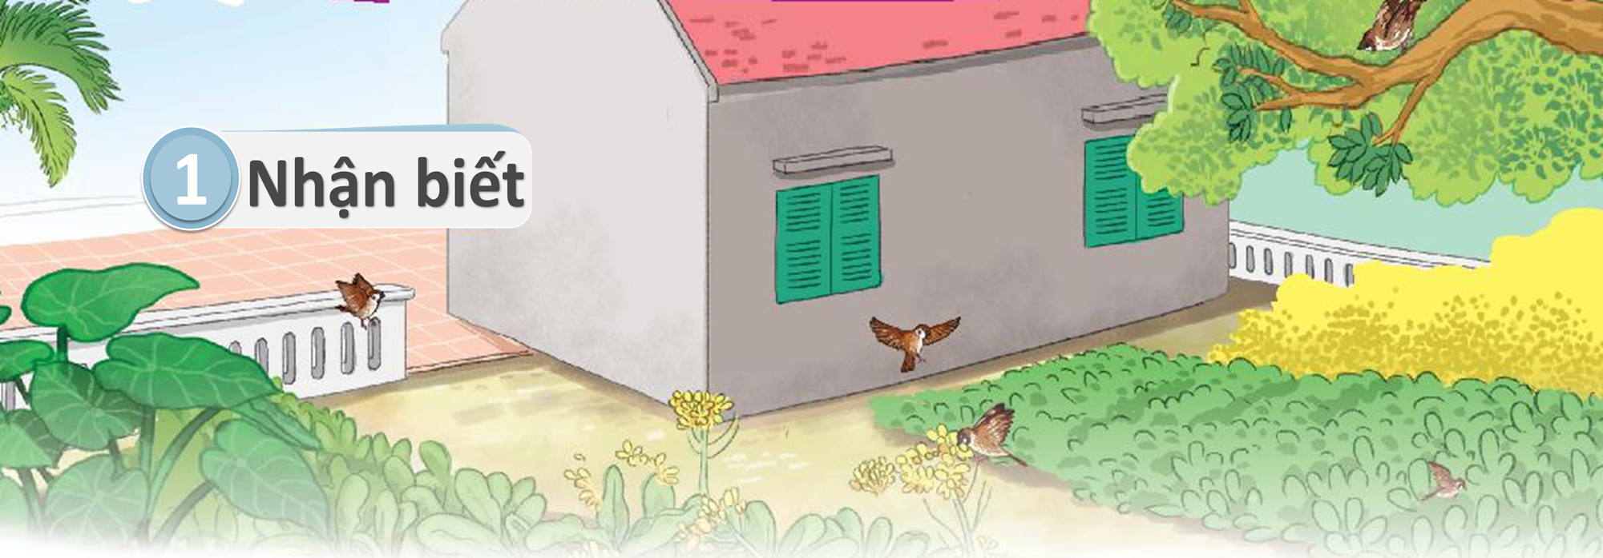

âu
au
Đàn sẻ nâu kêu ríu rít ở sau nhà.
êu

Slide 4
02
ĐỌC

Slide 5

2
Đọc
au
âu
êu
s
au
sau
au

Slide 6
2
Đọc
cau
tàu
bậu
gấu
khều
rêu

Slide 7
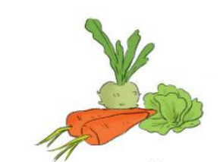
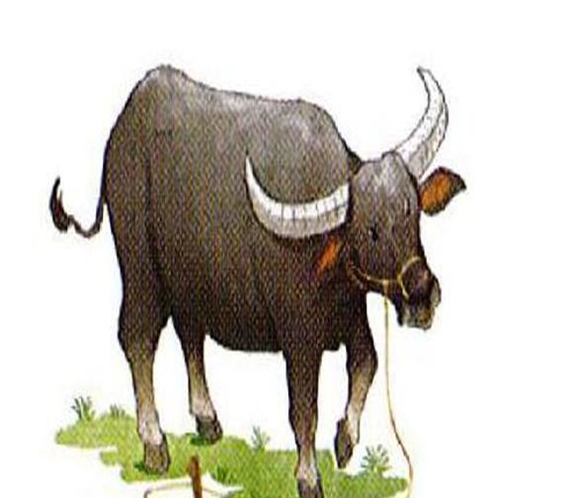

2
Đọc
au
âu
êu
rau củ
con trâu
chú tễu

Slide 8
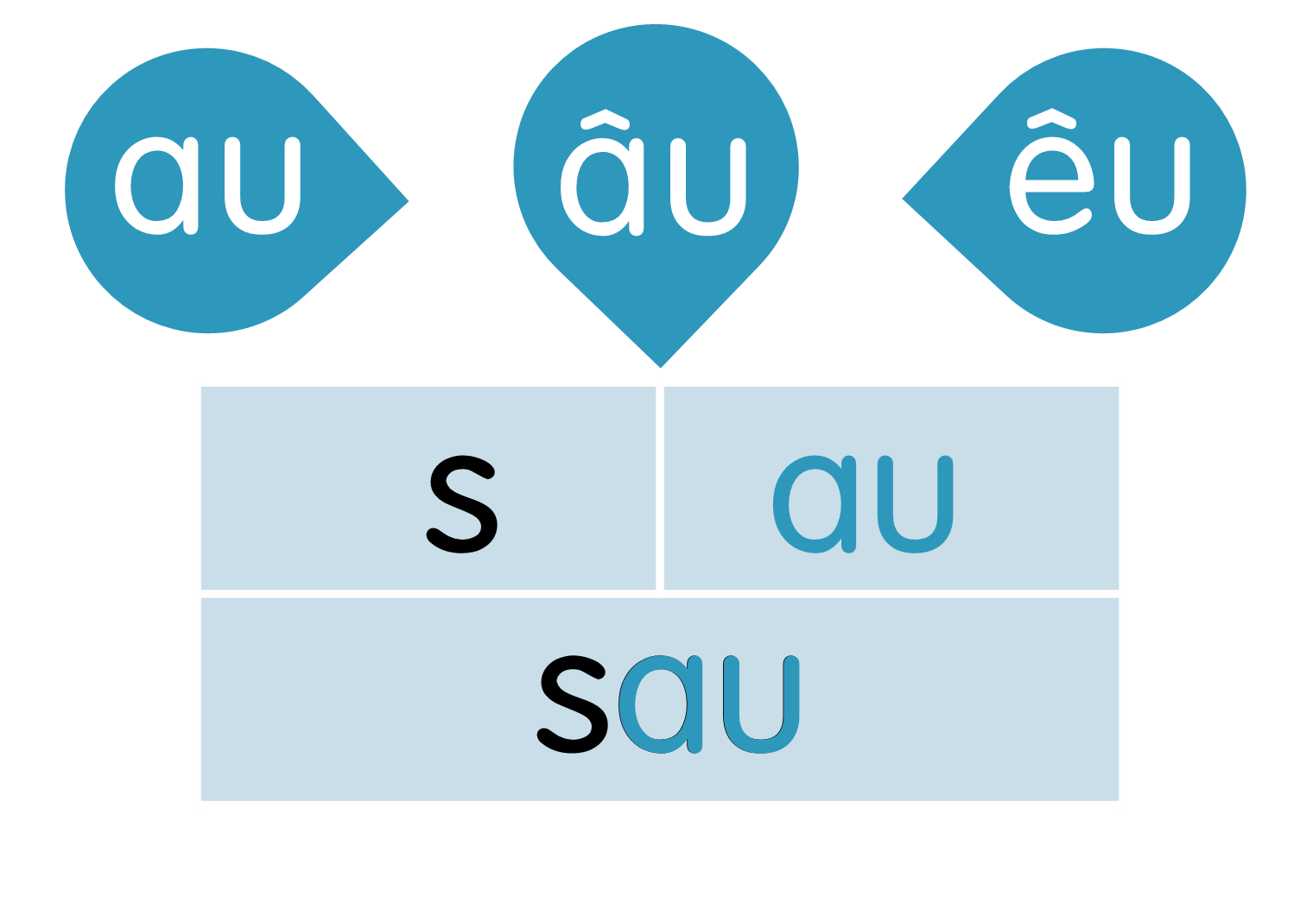
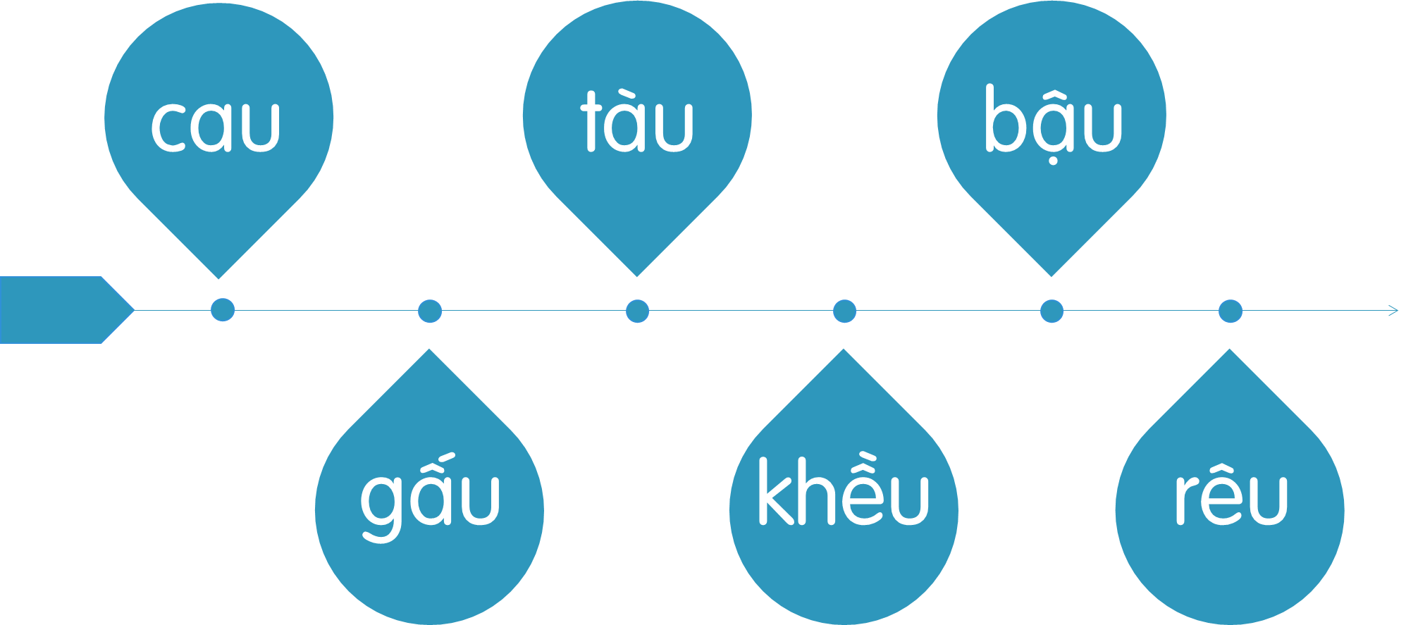
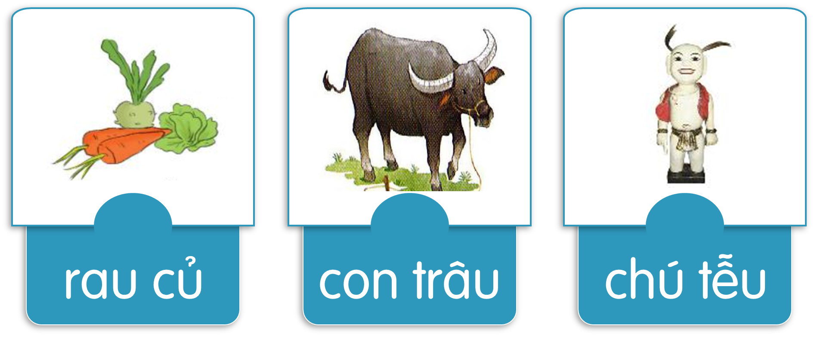
2
Đọc

Slide 9
03
VIẾT

Slide 10

3
Viết

Slide 11

3
Viết

Slide 12

3
Viết

Slide 13
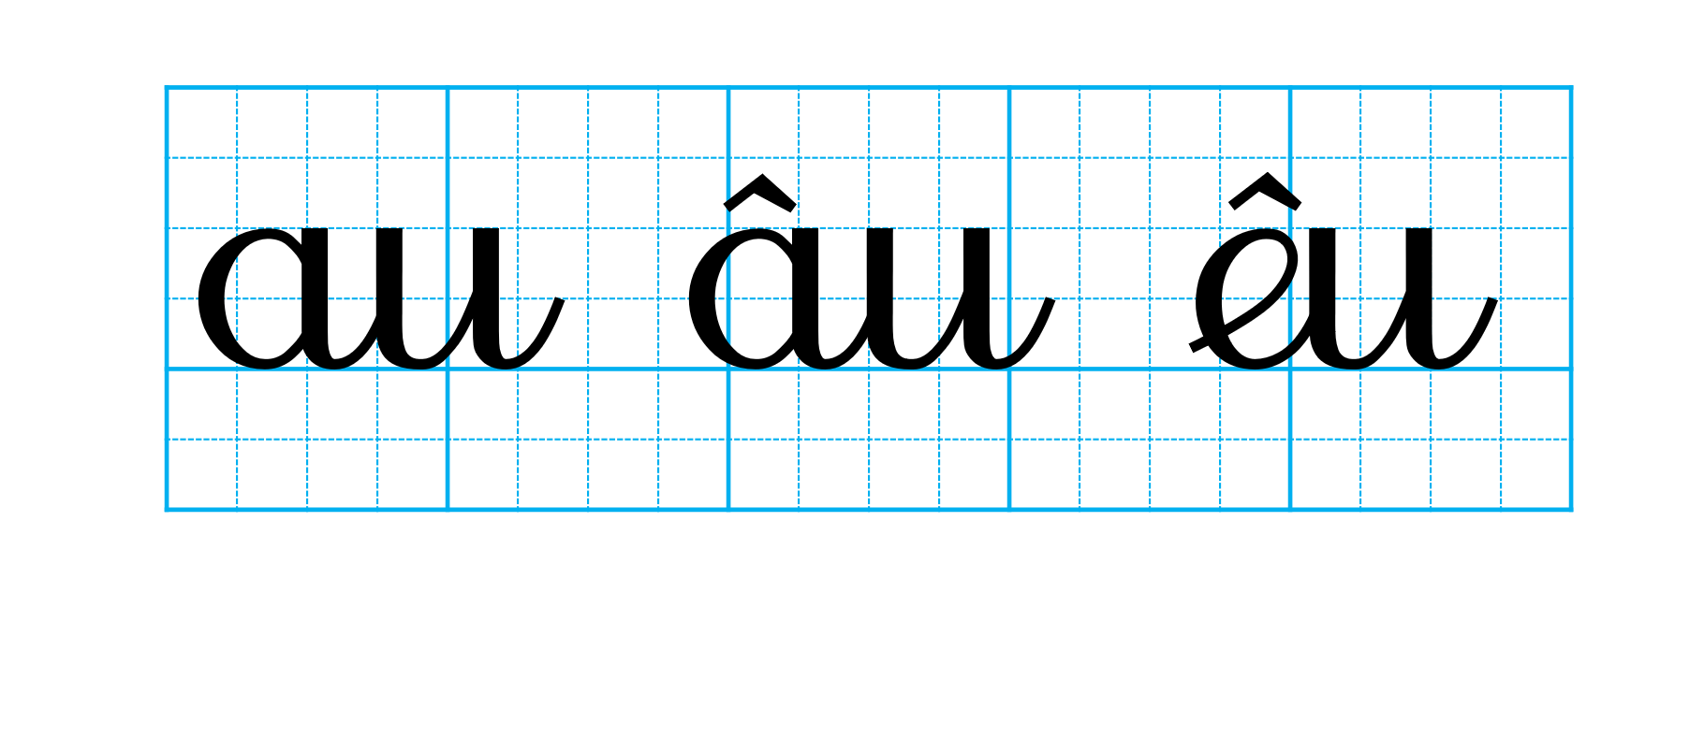
3
Viết

Slide 14
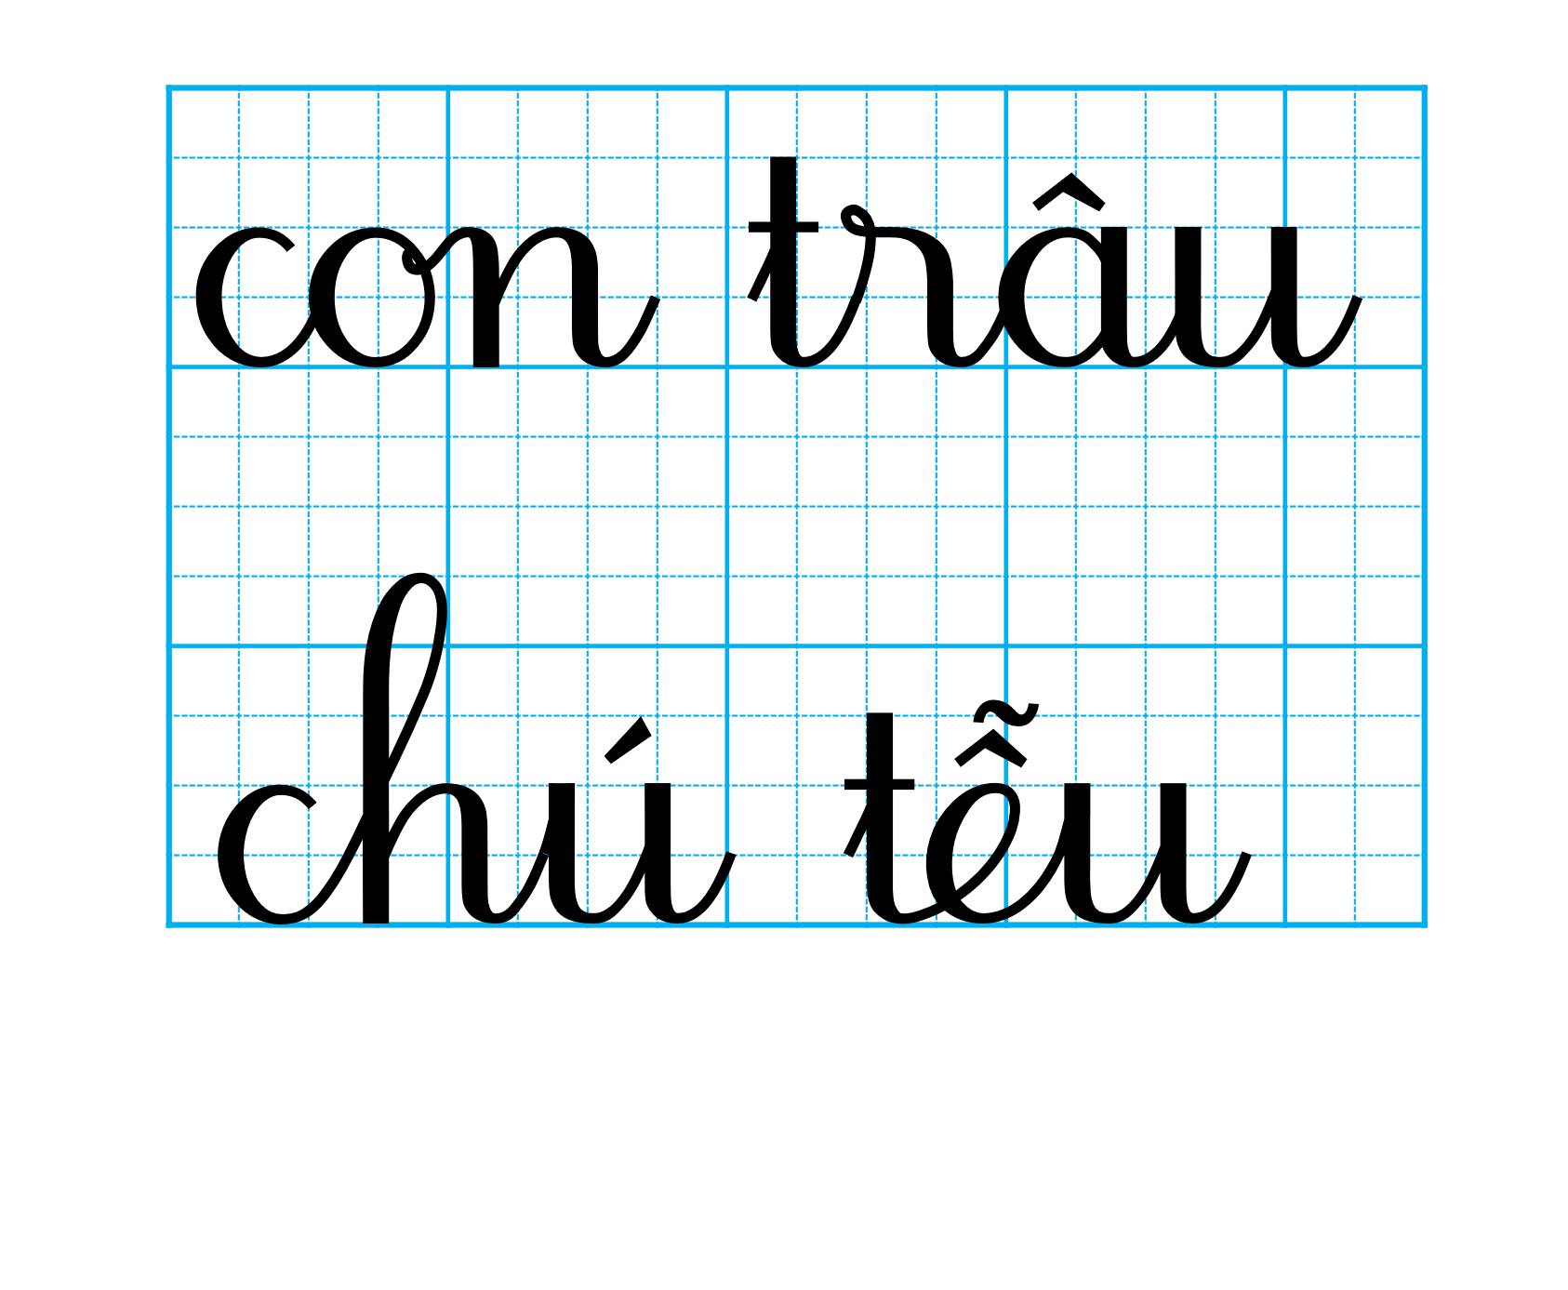
3
Viết

Slide 15
04
ĐỌC

Slide 16
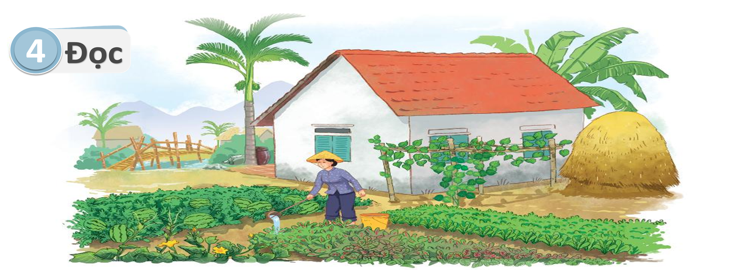
au
âu
Nhà dì Tư ở quê có cây cau, giàn trầu. Sau nhà có rau cải, rau dền và cả dưa hấu. Gần nhà dì có cây cầu tre nhỏ. Xa xa là dãy núi cao.
au
au
âu
âu

Slide 17
05
NÓI

Slide 18
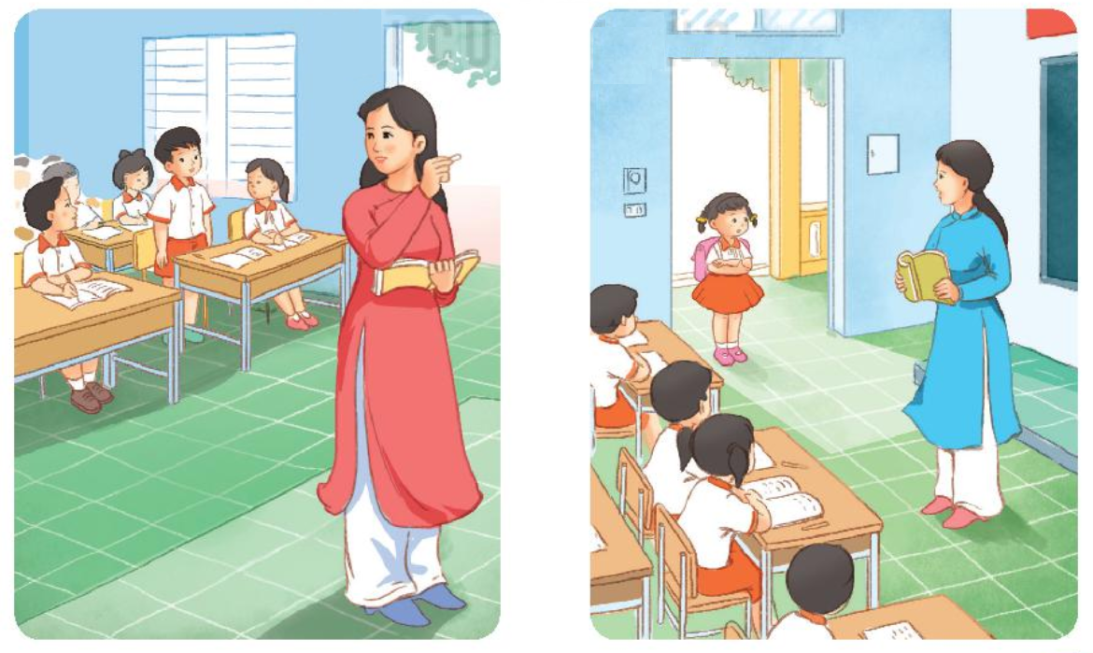

5
Nói
Xin phép

Slide 19

CỦNG CỐ
BÀI HỌC
094 662 2429
Phamduyen.baigiangdientu@gmail.com

